Slide 1

MALATTIA DA REFLUSSO GASTROESOFAGEO ED ERNIA IATALE NEL PAZIENTE CON OBESITÀ. FACCIAMO CHIAREZZA?
Francesco M. Carrano
UOC Chirurgia Generale e d’urgenza
Aou sant’andrea, università degli studi di roma «la sapienza»

Slide 2

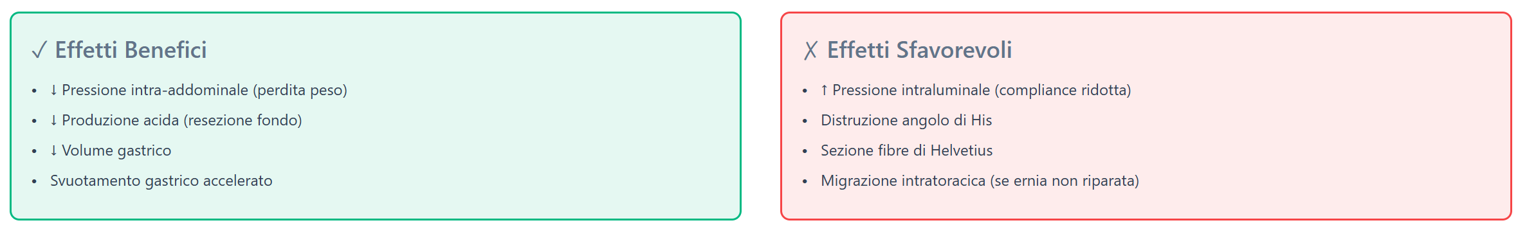
Sleeve, GERD ed ernia iatale: un equilibrio complesso
Obesità
ERNIA IATALE
GERD
Sleeve - Effetti positivi
↓ Pressione intra-addominale (perdita peso)
↓ Produzione acida (resezione fondo)
↓ Volume gastrico
Svuotamento gastrico accelerato
Sleeve - Effetti sfavorevoli
↑ Pressione intraluminale (compliance ridotta)
Perdita angolo di His
Sezione fibre di Helvetius
Migrazione intratoracica (se ernia non riparata)
Prevalenza di GERD nei candidati bariatrici: 20-44%¹
Prevalenza di ernia iatale nei pz con obesità: 23% - 52%¹
1. Castagneto-Gissey L, et al. J Clin Med. 2023
SG procedura bariatrica più diffusa, ma l’incidenza di GERD post-operatorio è variabile (15-30% de novo)
Il rischio di insorgenza o peggioramento di GERD dopo sleeve è maggiore nei pazienti con ernia iatale associata: circa il 24% sviluppa sintomi post-operatori anche dopo la riparazione concomitante
Bo-qiang, et al. SOARD 2020
El Nakeeb, et al. Obesity Surgery (2025)
Notes:
Buongiorno a tutti. Voglio iniziare contestualizzando un problema che affrontiamo ogni giorno.
Questa slide mostra quello che chiamo il 'triangolo patologico' della chirurgia bariatrica: obesità severa, GERD ed ernia iatale. Non sono tre problemi separati - sono interconnessi. L'obesità favorisce l'ernia, l'ernia favorisce il GERD, e il GERD peggiora con l'obesità. È un circolo vizioso.
E quando facciamo una sleeve? Beh, rompiamo questo equilibrio - a volte in meglio, a volte in peggio. A sinistra vedete gli effetti positivi. A destra, gli effetti negativi noti.
E guardate questi numeri: fino al 52% dei pz con obesità ha un'ernia iatale, e fino al 44% ha GERD. Ed anche quando ripariamo l'ernia iatale, circa un quarto sviluppa sintomi postoperatori.
Quindi la domanda diventa: cosa succede nel lungo termine?

Slide 3
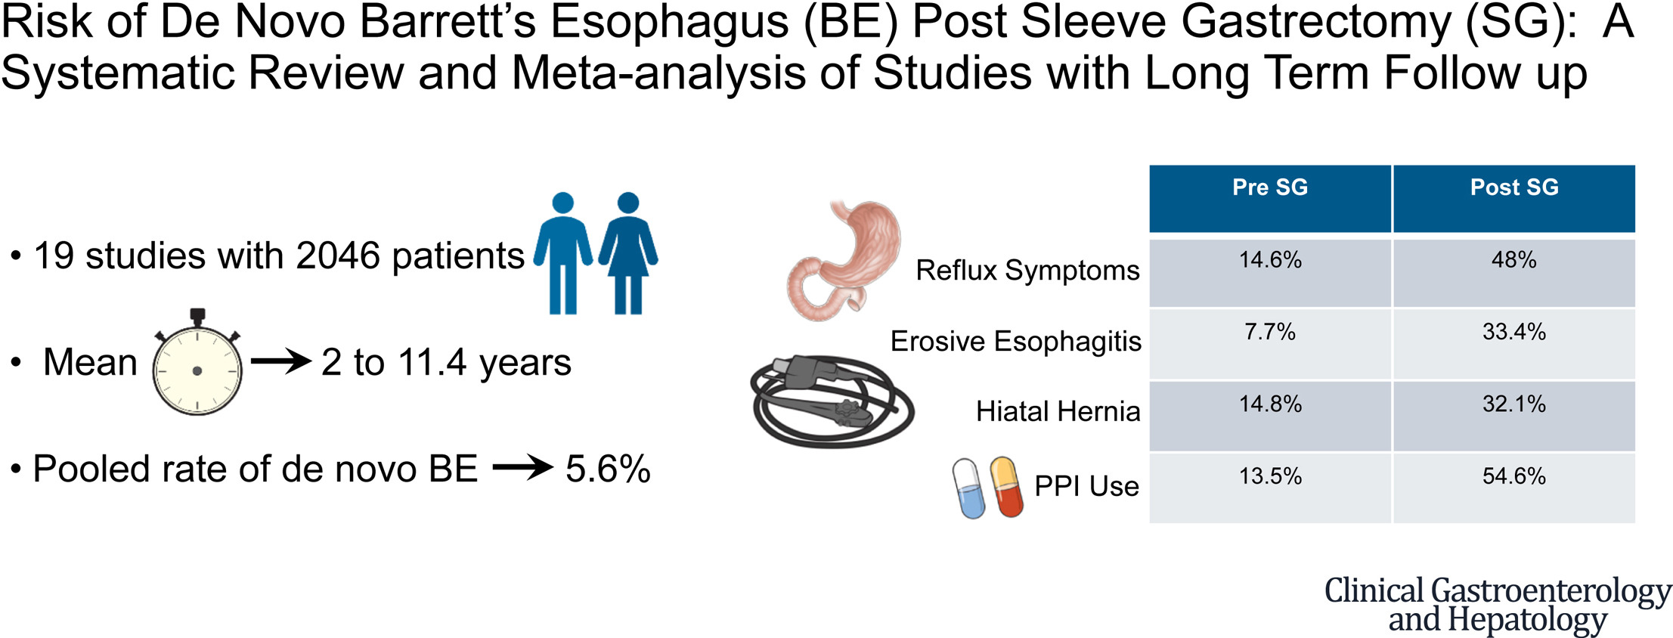
Chandan S, et al. 2025
Notes:
Prima di entrare nei nostri dati, voglio mostrarvi cosa dice la letteratura più recente. Questa è una meta-analisi pubblicata quest'anno su Clinical Gastroenterology and Hepatology.
Hanno analizzato 19 studi con oltre 2000 pazienti, follow-up medio da 2 a 11 anni. È la fotografia più completa che abbiamo.
E guardate questi numeri a destra. Sono drammatici. Dopo sleeve, i sintomi di reflusso triplicano: dal 14.6% al 48%. L'esofagite erosiva quintuplica: dal 7.7% al 33%. Le ernie iatali raddoppiano: dal 14.8% al 32%. L'uso di PPI quadruplica: dal 13.5% al 54%.
Ma ecco il dato più preoccupante: 5.6% di incidenza di Barrett's esophagus de-novo. Questo è il precursore del carcinoma esofageo. Non possiamo ignorarlo.
La sleeve ha conseguenze significative a lungo termine sull'esofago. E questo ci porta alla domanda: possiamo fare qualcosa per prevenirlo? Riparare l'ernia aiuta?

Slide 4
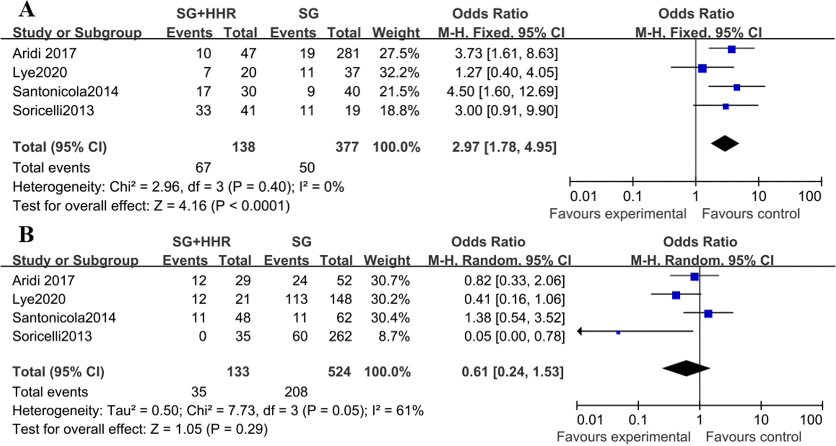

Concomitant hiatal hernia repair nella sleeve: prevenire il reflusso, preservare il risultato
Sleeve + concomitant HH repair ↓ GERD post-operatorio (20-25% vs 30-40% sleeve alone)
↓ GERD post-operatorio in SG+HHR vs SG alone (OR: 2.97, 95% CI: 1.78 to 4.95, P < 0.0001)
Nessuna differenza in de novo GERD tra SG+HHR e SG (OR: 0.61, 95% CI: 0.24 to 1.53, P=0.29)
GERD post-op
Samakar K, et al. Obesity Surgery (2016); Dakour Aridi H, et al. Obesity Surgery (2017)
de novo GERD
Chen, W., et al Obesity Surgery (2021)
Notes:
La letteratura ci dice di sì. Diversi studi confrontano sleeve con riparazione dell'ernia versus sleeve da sola. Risultato: riduzione del GERD postoperatorio dal 30-40% giù al 20-25%. È una riduzione significativa.
Guardate questa meta-analisi. GERD postoperatorio: odds ratio 2.97, fortemente significativo. Significa che la sleeve con riparazione dell'ernia ha quasi un terzo del rischio di GERD rispetto alla sleeve da sola. È una protezione importante.
Ma - e qui il dato significativo - per il de-novo GERD la differenza scompare. Odds ratio 0.61 ma p=0.29, non significativo.
La riparazione dell'ernia protegge dal GERD in generale, ma non specificamente dal de-novo GERD.
Questo è un dato controintuitivo e importante. Significa che il de-novo GERD dopo sleeve probabilmente ha cause diverse dalla sola presenza dell'ernia - è multifattoriale. Ed è proprio questo che bisogna chiarire: in quali pazienti la riparazione funziona e in quali no?

Slide 5

La variabilità dei tassi di GERD e HH post-sleeve: un problema metodologico
Mancanza di uniformità nella definizione e misurazione del GERD
Disegni di studio eterogenei e follow-up incoerenti
Differenze nelle caratteristiche dei pazienti, come la presenza di ernia iatale
Studi analizzano finestre temporali diverse
Notes:
Ora, prima di andare oltre, voglio porre la vostra attenzione sulla variabilità dei tassi di GERD ed ernia iatale riportati in letteratura, che è enorme. E questo è un problema metodologico serio.
Perché questa variabilità? Quattro motivi principali. Primo: non esiste una definizione universale di GERD - alcuni usano sintomi, altri endoscopia, altri pH-metria. Secondo: i disegni di studio sono eterogenei, follow-up incoerenti - chi 1 anno, chi 10. Terzo: le popolazioni sono diverse - alcuni includono solo piccole ernie, altri tutte. E quarto: le finestre temporali sono incomparabili.
Risultato? Confusione totale. Non sappiamo veramente quali siano i veri tassi di complicanze a lungo termine e quali siano i fattori predittivi affidabili.

Slide 6


Facciamo chiarezza…
… o aggiungiamo altra confusione
Notes:
Cerchiamo allora di portare chiarezza in questo caos.

Slide 7




Dati in anteprima
Unpublished data
Tipo di studio: multicentrico retrospettivo (4 centri SICOB coinvolti)
Pazienti inclusi: 111 pz con obesità ed ernia iatale sottoposti a sleeve gastrectomy + riparazione concomitante dell’ernia iatale
Obiettivo primario: GERD post-operatorio (definito per sintomatologia, uso PPI + controllo endoscopico e/o rx)
Obiettivi secondari: recidiva HH (definita al controllo endoscopico e/o rx), sicurezza e durabilità (complicanze, reinterventi), calo ponderale, fattori tecnici (utilizzo mesh, dimensioni ernia, tipo suture)
Durata follow-up: 10 anni (follow‑up totale di 844,5 person‑years)
Notes:
E ora... arriviamo al cuore della presentazione. Quello che vi mostrerò nei prossimi minuti sono dati inediti - ancora non pubblicati - del nostro italiano.
Studio multicentrico retrospettivo, 4 centri SICOB. 111 pazienti con obesità ed ernia iatale, tutti sottoposti a sleeve più riparazione concomitante dell'ernia iatale. Popolazione omogenea, stessa procedura.
Obiettivo primario: GERD postoperatorio
Obiettivi secondari: recidiva dell'ernia iatale, sicurezza - complicanze e reinterventi -, calo ponderale, e fattori tecnici - mesh, dimensioni ernia, tipo di suture.
E il follow-up: 10 anni. Per un totale di 844 person-years. È uno dei follow-up più lunghi disponibili su questo tema specifico.
Ora vediamo cosa questi 10 anni di osservazione ci hanno insegnato.
Il follow-up in person-years è semplicemente la somma di tutti gli anni di follow-up di tutti i pazienti. Nel nostro caso, 844.5 person-years significa che se sommate il follow-up del paziente 1 (diciamo 8 anni), più il paziente 2 (10 anni), più il paziente 3 (6 anni), e così via per tutti i 111 pazienti, arrivate a 844.5 anni totali di osservazione.
È importante perché non basta dire '111 pazienti' - serve sapere per quanto tempo li abbiamo osservati. 844 person-years è un follow-up molto robusto

Slide 8
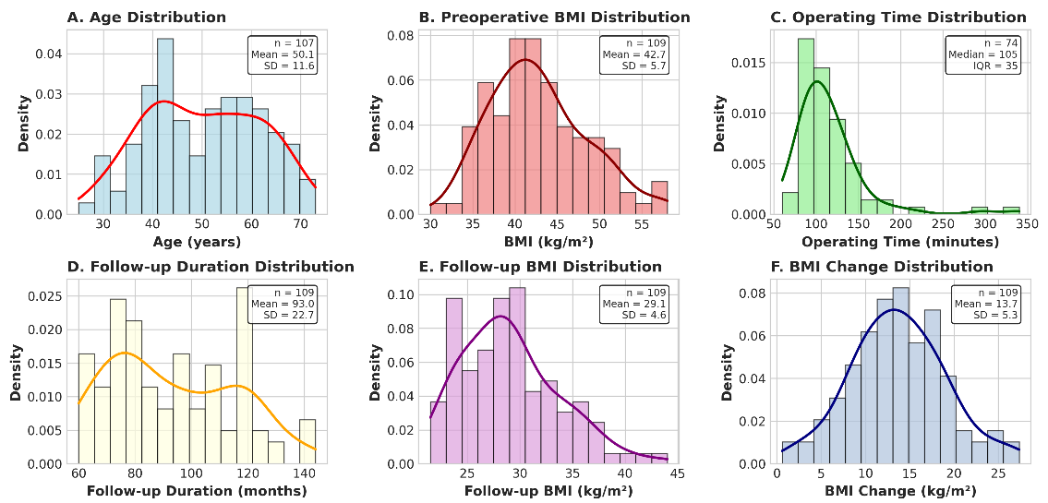
Analisi descrittiva del campione
Età media: 50.1 yrs
Pre-op BMI: 42.7
FU medio: 93 mesi (min 60 – max 140)
BMI al FU: 29.1
Notes:
Iniziamo con le caratteristiche baseline della nostra popolazione. Età media: 50 anni.
BMI preoperatorio medio: 42.7. Classe II-III di obesità è la popolazione core della chirurgia bariatrica.
Follow-up medio: 93 mesi - quasi 8 anni. Range da 60 mesi minimo a 140 mesi massimo - quasi 12 anni per alcuni pazienti. Guardate questa distribuzione: è abbastanza uniforme, non abbiamo solo pazienti a 6 mesi. Abbiamo osservazione robusta e prolungata.
BMI al follow-up finale: 29.1. Questo significa una riduzione media di circa 13.6 punti. È un ottimo risultato mantenuto nel lungo termine. Non c’è recurrent weight gain significativo - i pazienti mantengono la perdita ponderale.
È una coorte omogenea, ideale per studiare outcome a lungo termine

Slide 9
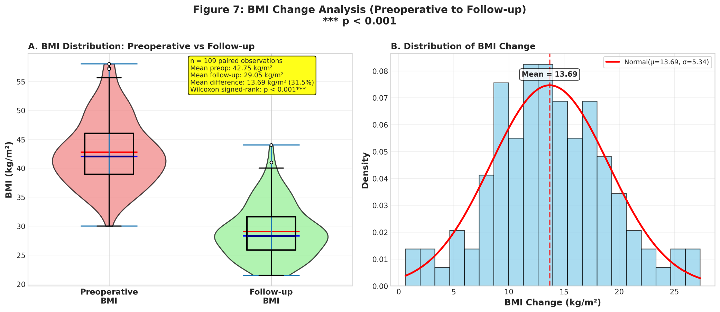
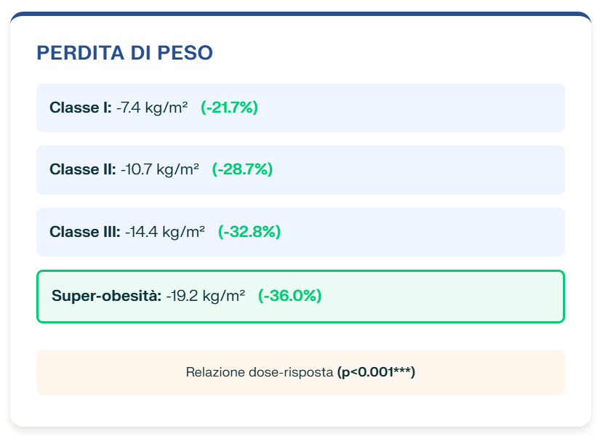
Outcome secondari
Notes:
Prima di parlare del GERD - che è l'obiettivo primario - voglio mostrarvi che questa procedura funziona eccellentemente come chirurgia bariatrica. Perché alla fine stiamo facendo chirurgia dell'obesità, e i pazienti devono perdere peso.
Guardate questa distribuzione. BMI preoperatorio centrato su 42-43, BMI al follow-up centrato su 29. È uno shift drammatico verso il basso. E questo è mantenuto a 8 anni di media. Non è il risultato a 6 mesi.
La distribuzione del cambiamento è bellissima. Media 13.69, gaussiana quasi perfetta. Nessuno ha guadagnato peso - tutti hanno perso. Come ci si aspetta, quanto più è alto il BMI iniziale, tanto maggiore è la perdita assoluta.
Ora, con questo dato positivo in mente, passiamo all'analisi delle complicanze

Slide 10
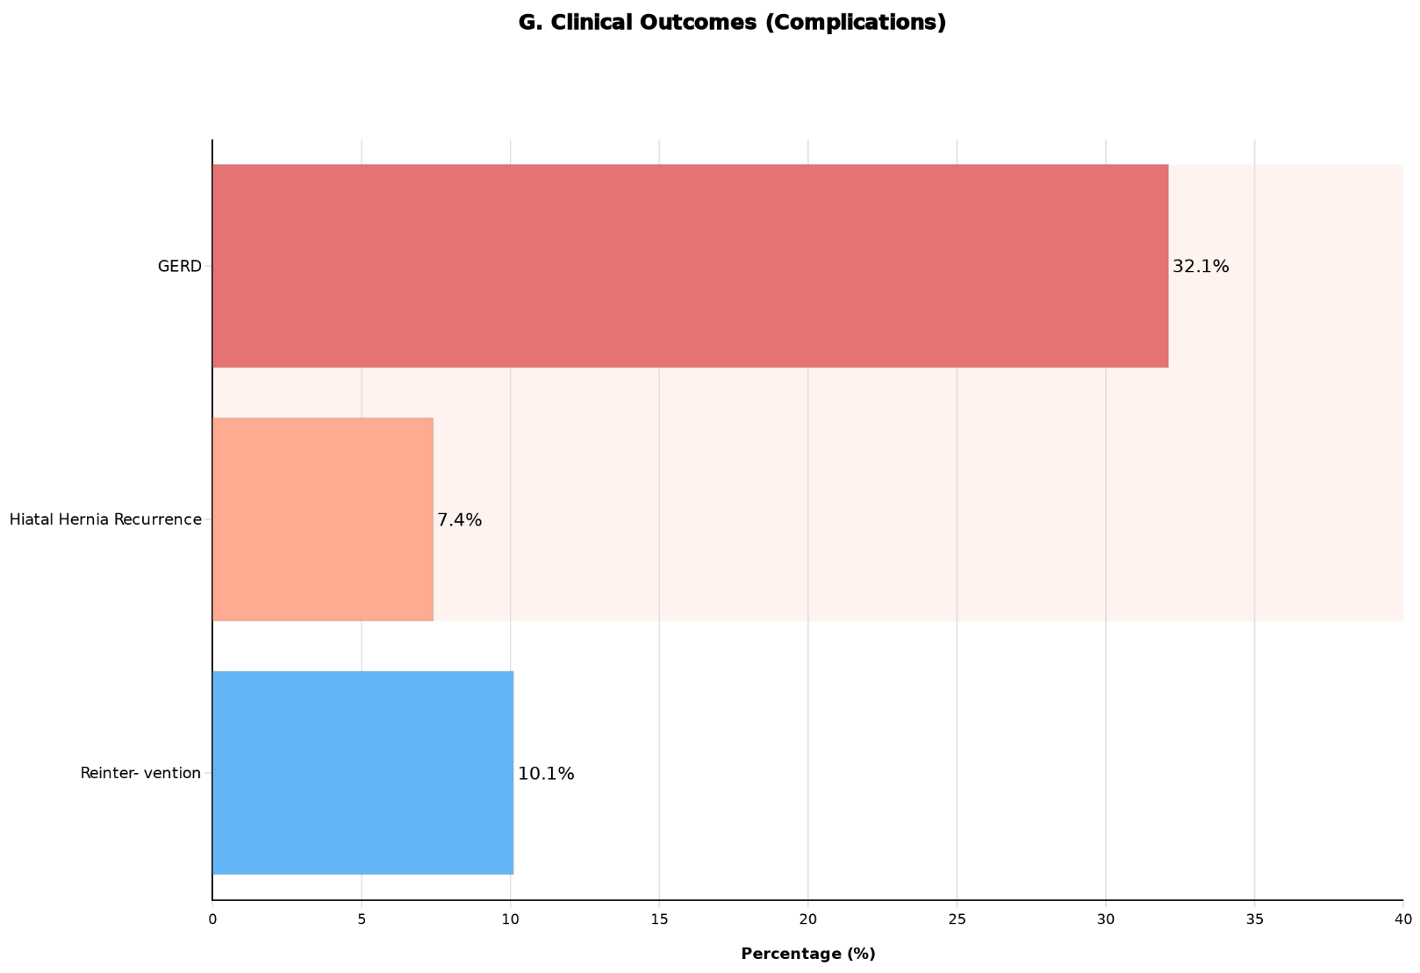
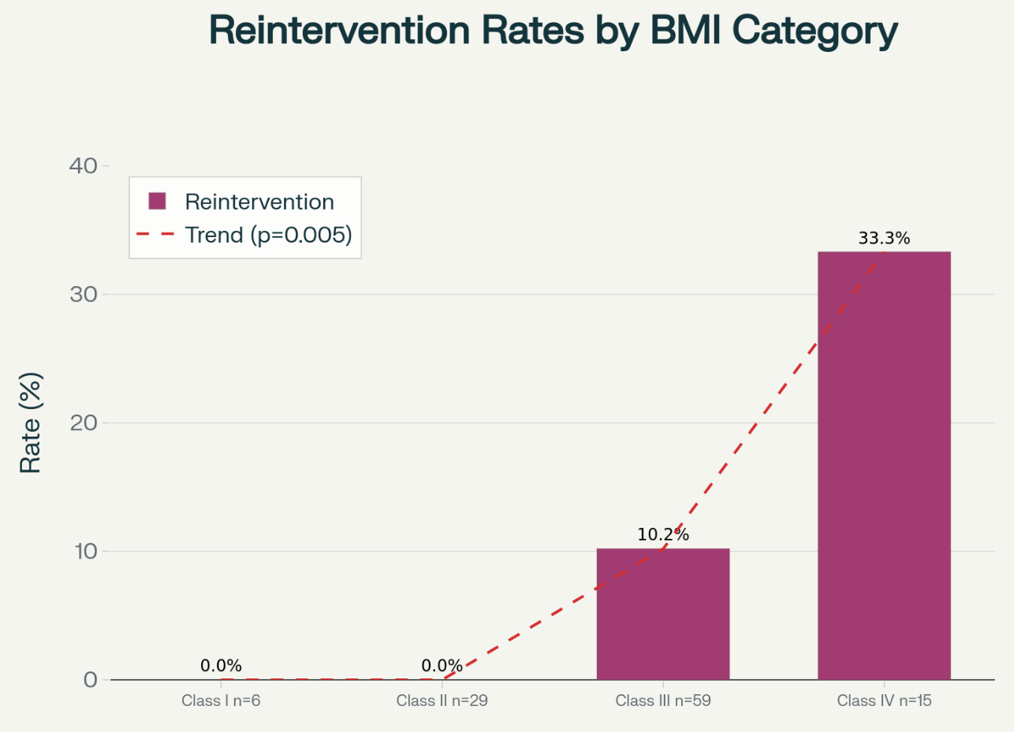
Analisi complicanze
Overall reintervention rate = 10.1%
7.4%
TASSO DI RECIDIVA
ERNIA IATALE
10.1%
TASSO DI REINTERVENTO
Notes:
Passiamo all'analisi delle complicanze, focalizzandoci sul tasso di reintervento.
Il grafico a sinistra mostra un pattern chiaro: il BMI è un predittore importante di reintervento. Vedete questo trend dose-response? Nelle classi I e II → zero reinterventi. Ma quando arriviamo alla classe IV, il tasso schizza al 33%, in pratica un paziente su tre, con p-value di 0.005.
Il grafico a destra sintetizza le complicanze globali. Un accettabile tasso di reintervento complessivo al 10.1%. Un’ottima durabilità della riparazione, dimostrata da un tasso di recidiva di ernia iatale del 7.4%. Ed una prevalenza di GERD post-op al 32.1%.
Quindi Il BMI stratifica il rischio: pazienti con BMI > 50 hanno un rischio triplo di complicanze e necessitano di un counseling appropriato e forse strategie alternative come il bypass

Slide 11
Obiettivo primario – GERD post-op
PAZIENTI STUDIO
n= 111
50% CON GERD pre-op
50% SENZA GERD pre-op
RISOLUZIONE GERD
66%
GERD PERSISTENTE
34%
DE-NOVO GERD
30.2%
ASSENZA GERD
69.8%
PREVALENZA GERD POST-OP
32.1%
FU= 10 anni
Notes:
Passiamo ora all'obiettivo primario: il GERD postoperatorio. Questa slide mostra chiaramente come la popolazione si divide equamente - metà con GERD preoperatorio, metà senza.
Nei pazienti con GERD preesistente, otteniamo una risoluzione nel 66% dei casi - un risultato eccellente. Purtroppo il 34% mantiene sintomi persistenti.
Nella popolazione senza GERD, il 70% rimane libera da sintomi, ma il 30% sviluppa GERD de-novo.
Il risultato finale? Una prevalenza postoperatoria del 32.1% - composta da persistenti più de-novo. Questo dato ci dice che la sleeve con riparazione dell'ernia controlla efficacemente il GERD nella maggioranza dei pazienti a lungo termine, ma dobbiamo essere consapevoli che un terzo della popolazione totale avrà GERD postoperatorio

Slide 12
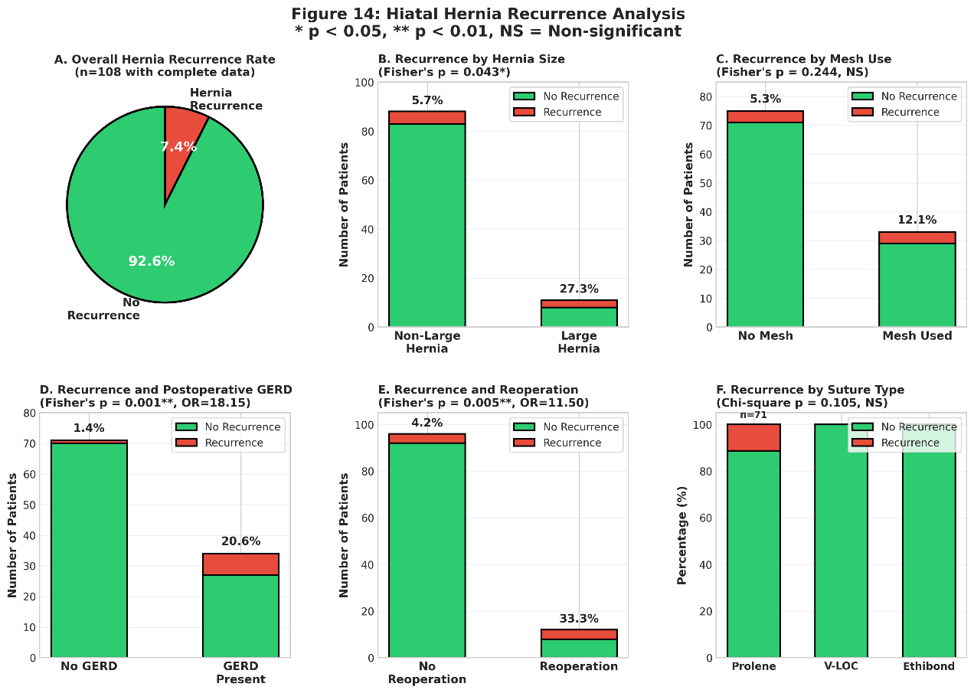
Recidiva HH
Tasso di recidiva complessivo: 7.4% (8 pz)
Dimensione dell'ernia iatale → unico fattore di rischio statisticamente significativo identificato:
- Ernia large (≥ 5 cm): 27.3% (3/11 pazienti)
- Ernia non-large (< 5 cm): 5.7% di recidiva (5/88 pazienti)
Odds Ratio: 6.22 (95% CI: 1.25-30.98)
Tasso di recidiva ernie iatali ≥ 5 cm è 6.2 volte più alto che per ernie iatali < 5 cm
Il 62.5% delle recidive sono avvenute tra 24 e 72 mesi, con un picco attorno ai 48 mesi
Notes:
La Figure 14 mostra l'analisi della recidiva ernia. Globalmente, abbiamo un'eccellente durabilità del 92.6%. Tuttavia, identificando i fattori di rischio, vediamo che la dimensione dell'ernia è cruciale: le large hanno un rischio 6 volte superiore. Interessante è che la mesh non protegge dalla recidiva - probabilmente selection bias. Invece, il GERD postoperatorio è un potente predittore - OR di 18 - suggerendo che possiamo usarlo come marker clinico di recidiva. Questo ci permette di stratificare i pazienti e personalizzare il follow-up

Slide 13
Conclusioni
Procedura sicura: Tasso di reintervento 10.1%, mortalità 0%
Dimensione ernia iatale = fattore di rischio principale: Ernie iatali > 5 cm ↑ rischio di recidiva di 6,2 volte (p=0.043)
Ottima risoluzione GERD preoperatorio: 66% dei pazienti risolve il GERD a 60 mesi
↑ BMI predice rischio reintervento (OR=1.16, p=0.030), ma non recidiva anatomica (p=0.747)
Pz con grandi ernie iatali necessitano di follow-up più stretto e di strategie chirurgiche alternative
Notes:
I nostri dati a 10 anni dimostrano che la sleeve con riparazione ernia iatale è una procedura sicura ed efficace, con durabilità di oltre il 90% e zero mortalità. Il 66% dei pazienti risolve il GERD preoperatorio. Tuttavia, abbiamo identificato un fattore di rischio chiave: le ernie maggiori di 5 cm hanno un rischio 6 volte superiore di recidiva. Interessante, il BMI predice complicazioni funzionali ma non la recidiva anatomica. Questo ci permette di personalizzare l'approccio: follow-up intensivo per ernie large, e considerare alternative come il bypass nei super-obesi.

Slide 14




Grazie!
@FMCarrano
https://www.linkedin.com/in/Dr-Carrano

